Slide 1
湖西鄉公所
108年公務統計研討會
報告人/課員黃艷麗
湖西鄉公所主計室
108.08.20

Slide 2
大綱
107年公務統計業務辦理情形及檢討
108年公所應辦統計業務
未來統計業務推動方向

Slide 3
107年公務統計業務辦理情形及檢討(1/3)
應辦業務項目 |  | 辦理情形 | 建議改善意見
公務統計方案管理 | 1.辦理機關或公所公務統計方案增刪修之核定作業 | 府內單位及所屬機關均依規定流程、期限辦理，惟公所共通性報表尚未全數納入統計方案(望安) | 請公所務必盡速將共通性報表全數納入方案。
 | 2.依機關或公所公務統計方案最新核定內容辦理更新作業 | 少數機關及公所未上網更新統計方案(警察/衛生/環保/望安/七美) | 請機關及公所於統計方案核定後2週內，上網更新統計方案。
公務統計報表之編審管理 |  | 逾期編報比例高(建設/社會) 編報資料錯誤，包含表名、編製機關及數字加總錯誤(馬公/湖西/望安/七美) | 請編報人依報表編製期限報送，並確實依原始資料編報。審核人員可針對較複雜的報表進行抽核，確保報表資料時效性及正確性。
統計資料發布管理 | 1.辦理機關「預告統計資料發布時間表」更新作業 | 各局處均依規定於每年底辦理新一年度預告發布時間表之更新 | -
 | 2.依機關「預告統計資料發布時間表」發布統計資訊 | 統計資料未依期(提前或逾期)發布(警察/消防/環保) 發布內容與資料項目不符(消防) | 請各機關應確實依時間表發布統計資料，並注意發布內容與預告項目是否一致。本處將每月檢視各機關發布情行，請各機關確實依規辦理。

Slide 4
107年公務統計業務辦理情形及檢討(2/3)
應辦業務項目 |  | 辦理情形 | 建議改善意見
內部統計稽核 | 辦理機關或公所內部統計報表稽核作業 | 各機關及公所均依規定，規劃辦理統計報表查核，並將查核結果簽陳機關首長 | -
業務檢討或教育訓練 | 辦理機關或公所內部單位之公務統計工作檢討或教育訓練 | 僅警察/農漁/湖西/西嶼/七美辦理 | 請各機關及公所務必配合辦理，每年至少召開一場統計業務教育訓練或業務檢討，以利貴機關及公所統計業務之推動，提升統計資料之品質。

Slide 5
107年公務統計業務辦理情形及檢討(3/3)
應辦業務項目 |  | 辦理情形 | 建議改善意見
應用統計分析 | 1.規劃及簽陳機關或公所辦理應用統計分析實施計畫 | 均依規定辦理 | -
 | 2.辦理機關或公所統計通報或專題統計分析推動作業 | 均依規定辦理 | -
業務資訊化 | 1.建置或精進機關或公所公務統計業務相關資訊系統 | 尚無機關公所辦理 | 請各機關及公所積極創新並精進統計業務，並加強資訊化應用，提升統計服務效能。
 | 2.建置及維護更新機關或公所「統計資訊專區」 | 少數機關公所未建立(衛生/馬公/望安/七美) | 請各機關及公所積極創新並精進統計業務，並加強資訊化應用，提升統計服務效能。
創新及精進 | 辦理機關或公所創新及精進之公務統計工作項目(含公務統計、統計業務資訊化及其他) | 僅警察局辦理 | 請各機關及公所積極創新並精進統計業務，並加強資訊化應用，提升統計服務效能。

Slide 6
公務統計報表增刪修訂注意事項
鄉(市)公所：由編製單位簽請主計室辦理核定事宜，再由主計室陳送鄉
（市）長核定實施；若編製單位無法配合辦理報表程式增刪
修訂相關作業時，得由主計室簽會編製單位後，陳送鄉（市）
長核定實施。
增刪修訂明細表(修訂之表名及修訂原因)
報表程式(表式及編製說明)
表冊細部權責區分表(報表填報權責單位)
附件
報表程式表數 （表） | 1至20表 | 21至40表 | 41表以上
完成核定程序 辦理時間 | 1.5個月內 | 2個月內 | 3個月內

Slide 7
公務統計報表編審作業注意事項
1.編製期限
2.編制機關
3.表名
4.資料期間
5.
a.0或無數值，以「-」表示。
b.該資料期間皆無數值，以「無事實填報」表示；
尚需報送。
6.編製日期
機關/欄位 | 審核 | 業務主管人員 | 主辦統計人員 | 機關首長
鄉(市)公所 | 課長 | 課長 | 主計室主任 | 鄉(市)長

Slide 8
公務統計報表修正表編製注意事項
(修正表)
a
若報送後資料需修正，依原報送流程重新報送
a.於表名後加註「修正表」。
b.備註修正原因。
c.填寫修正表編製日期。
b
c

Slide 9
108年公所應辦統計業務(1/3)
應辦業務項目 |  | 注意事項
公務統計方案管理 | 1.辦理機關或公所公務統計方案增刪修之核定作業 | 依核定情形修正公務統計報表程式清單。 (編製單位、主計室)
 | 2.依公所公務統計方案最新核定內容辦理更新作業 | 方案核定後，請於2週內至網站更新公務統計方案，並 將方案Mail至主計處信箱。 (主計室)
公務統計報表之編審管理 |  | 1.平時依報表審核登記冊，詳實記錄內部單位報表之 報送日期及相關審核結果。(主計室) 2.若資料修正應請編製單位重新報送修正表，以及註明修正原因。(編製單位、主計室)

Slide 10
108年公所應辦統計業務(2/3)
應辦業務項目 |  | 注意事項
應用統計分析 | 1.規劃及簽陳公所辦理應用統計分析實施計畫 | 1.與業務單位合作規劃統計通報或專題統計分析之研撰主題、探討面向及辦理時程，並納入應用統計分析實施計畫中。 2.每年3月底前完成當年之統計通報或應用統計分析實施計畫，並簽陳機關首長核閱。 (業務單位、主計室)
 | 2.辦理公所統計通報或專題統計分析推動作業 | 1.依公所推動統計通報或應用統計分析實施計畫之規劃期程，研撰統計通報，並簽陳機關首長核閱。 2.依實施計畫研撰統計通報，並視需要與業務單位研 討。 3.將統計通報簽陳機關首長核閱後，依期發布並提供 業務單位或相關機關應用，且需追蹤應用情形，以 確實掌握應用成效。 (業務單位、主計室)
內部統計稽核 | 辦理公所內部統計報表稽核作業 | 1.研擬及簽陳內部統計報表稽核實施計畫。 2.辦理內部統計報表實地稽核作業。 3.依稽核結果研擬建議意見，並簽陳機關首長核可後，請各單位檢討改進。 (編製單位、主計室)

Slide 11
108年公所應辦統計業務(3/3)
應辦業務項目 |  | 注意事項
業務檢討或 教育訓練 | 辦理公所內部單位之公務統計工作檢討或教育訓練 | 請於每年8月底前依統計工作辦理成效，規劃公所內部單位之公務統計工作檢討或教育訓練，內容包含 (1)議程擬訂。 (2)講義研編(內容包括編報注意事項、增刪修訂作業 等)。 (編製單位、主計室)
業務資訊化 | 1.建置或精進公所公務統計業務 相關資訊系統 | 1.建置公務統計業務相關資訊系統。 2.維護及精進已建置之公務統計業務相關資訊系統。 (研考、主計室)
 | 2.建置及維護更新公所「統計資 訊專區」 | 1. 公所統計資訊專區建立路徑：首頁-政府資訊公開- 統計資訊專區。 2.統計資訊專區應包含以下項目：公務統計方案、統 計書刊專區、統計分析、統計通報及公務統計教育 訓練等
創新及精進 | 辦理公所創新及精進之公務統計工作項目(含公務統計、統計業務資訊化及其他) | 1.檢討公務統計工作之推動現況並研擬精進作業。 2.依施政需求，規劃創新相關公務統計業務。 (業務單位、主計室)

Slide 12
未來統計業務推動方向
1.辦理公所統計年報編布
2.建置統計成果視覺化查詢平台

Slide 13
辦理公所統計年報編布-10章節26表(1/8)
1.土地
已登錄土地面積
實施三七五減租成果
2.人口
現住戶數、人口密度及性比例
戶籍動態
3.行政組織
各級機關學校員工總人數
各級機關學校公教人員按官等別及教育程度別分
15歲以上現住人口之教育程度－按村里別分
現住人口之年齡分配
現住人口之年齡結構
現住人口之婚姻狀況－按村里別分
各級機關學校公教人員按年齡分

Slide 14
辦理公所統計年報編布-10章節26表(2/8)
漁業從業人員
自來水供水普及率
4.農林漁牧
5.工商業及
市鄉建設
耕地面積
6.金融財稅
漁戶數及漁戶人口數
漁業生產量值
現有家畜數
各鄉市歲入預決算－按來源別分
各鄉市歲出預決算－按政事別分

Slide 15
辦理公所統計年報編布-10章節26表(3/8)
7.社會福利
身心障礙人數
低收入戶及中低收入戶人數
8.教育文化
境內國民中學概況
境內國民小學概況
醫療機構及其他醫事機構開(執)業醫事人員數
垃圾清運處理概況
9.衛生
10.環境保護
藥商家數

Slide 16
辦理公所統計年報編布-資料來源1(4/8)
資料公布月份 | 章節 | 表名 | 資料來源
3 | 1.土地 | 01-01_已登錄土地面積 | [財政處預告統計資料發布時間表]>[澎湖縣已登記公私有土地筆數面積]
3 |  | 01-02_實施三七五減租成果 | [財政處預告統計資料發布時間表]>[澎湖縣實施耕地三七五減租成果]
1 | 2.人口 | 02-01_現住戶數、人口密度及性比例 | [民政處預告統計資料發布時間表]>[村里、鄰、戶、人口與戶籍動態登記數按性別及登記項目分]
1 |  | 02-02_戶籍動態 | [民政處預告統計資料發布時間表]>[村里、鄰、戶、人口與戶籍動態登記數按性別及登記項目分]
1 |  | 02-03_現住人口之年齡分配 | [民政處預告統計資料發布時間表]>[澎湖縣現住人口按性別年齡及婚姻狀況分]
1 |  | 02-04_現住人口之年齡結構 | 自行計算
8 |  | 02-05_15歲以上現住人口之教育程度－按村里別分 | 澎湖縣政府主計處提供
1 |  | 02-06_現住人口之婚姻狀況－按村里別分 | [民政處預告統計資料發布時間表]>[澎湖縣現住人口按性別年齡及婚姻狀況分]
1 | 3.行政組織 | 03-01_本鄉(市)各級機關學校員工總人數 | 各鄉市人事單位提供
1 |  | 03-02_本鄉(市)各級機關學校公教人員按官等別及教育程度別分 | 各鄉市人事單位提供
1 |  | 03-03_本鄉(市)各級機關學校公教人員按年齡分 | 各鄉市人事單位提供

Slide 17
未來統計業務推動方向
辦理公所統計年報編布-資料來源2(5/8)
資料公布月份 | 章節 | 表名 | 資料來源
6 | 4.農林漁牧 | 04-01_ 耕地面積 | [農漁局預告統計資料發布時間表]>[澎湖縣農耕土地面積]
3 |  | 04-02_漁業從業人員 | [農漁局預告統計資料發布時間表]>[澎湖縣漁業從業人數]
8 |  | 04-03_漁戶數及漁戶人口數 | 澎湖縣政府主計處提供
8 |  | 04-04_漁業生產量值 | 澎湖縣政府主計處提供
8 |  | 04-05_現有家畜數 | 澎湖縣政府主計處提供
8 | 5.工商業及 市鄉建設 | 05-01_自來水供水普及率 | 澎湖縣政府主計處提供
- | 6.金融財稅 | 06-01-各鄉市歲入預決算－按來源別分 | 各鄉市主計室
- |  | 06-02-各鄉市歲出預決算－按政事別分 | 各鄉市主計室
8 | 7.社會福利 | 07-01_身心障礙人數 | 澎湖縣政府主計處提供
5 |  | 07-02_低收入戶及中低收入戶人數 | [衛生福利統計專區]>[1.1.2 低收入戶戶數及人數按鄉鎮市區別分]
5 |  |  | [衛生福利統計專區]>[1.1.6 中低收入戶戶數及人數按鄉鎮市區別分]
1 | 8.教育文化 | 08-01_境內國民中學概況 | [教育部統計處.學校基本資料]>[校別資料.(19) 國民中學校別資料]
1 |  | 08-02_境內國民小學概況 | [教育部統計處.學校基本資料]>[校別資料.(19) 國民小學校別資料]
7 | 9.衛生 | 09-01_醫療機構及其他醫事機構開(執)業醫事人員數 | [衛生福利統計專區]>表四十澎湖縣醫療院所執業醫事人員數按地區別分
3 |  | 09-02_藥商家數 | [衛生福利統計專區]>[10522-01-01各縣市鄉鎮藥商家數]
8 | 10.環境保護 | 10-01_垃圾清運處理概況 | 澎湖縣政府主計處提供

Slide 18
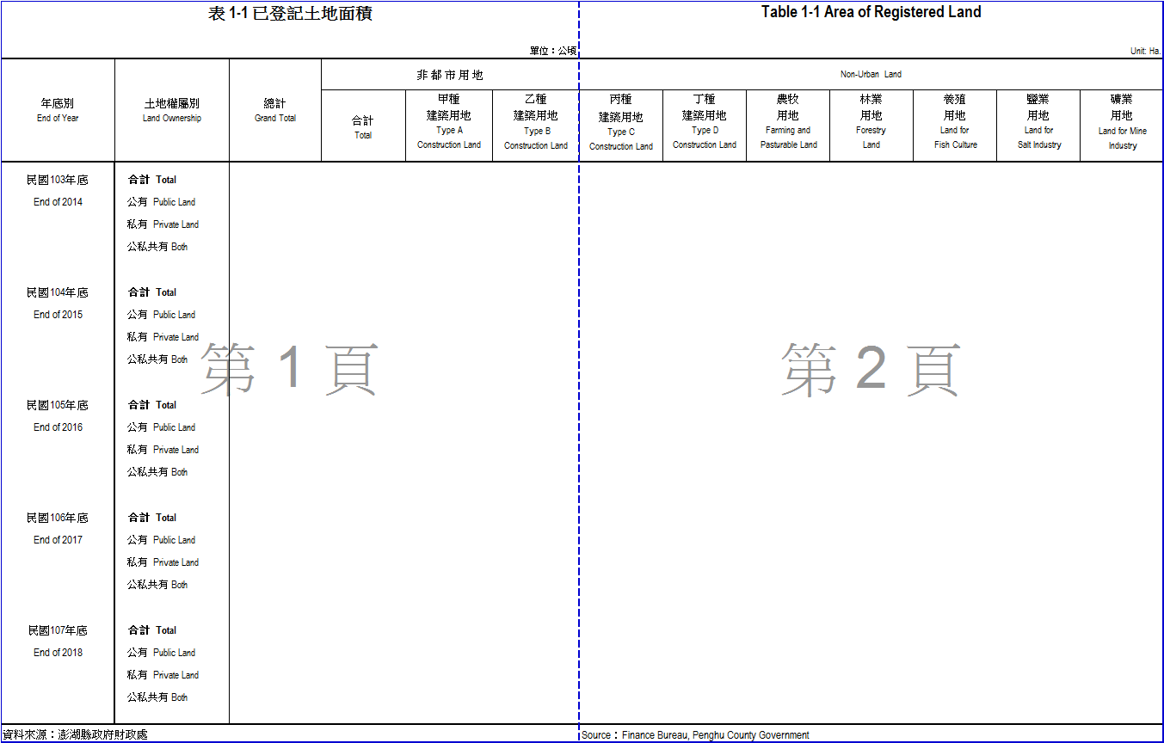
未來統計業務推動方向
辦理公所統計年報編布-格式(6/8)

Slide 19
未來統計業務推動方向
辦理公所統計年報編布-注意事項(7/8)
一、基本表資料時間以呈現5年為原則。
二、若公務統計報表或中央回饋資料修正時，則相關基本表之修訂原則如下：
(一)、僅修正部分統計項目名稱（定義內涵維持不變）：請修正為新項目名稱。
如食品製造業->食品及飼品製造業
(二)、增加部分統計項目：新增項目應追溯各年資料，若數字不詳，無法追溯者，請以「-」表示 。
(三)、刪除部分統計項目：可自行考量實際需要決定是否保留歷年資料。
(四)、新修訂表式與原表式差異甚大：請採新表式追溯或新、舊表式並列方式呈現，以維資料之完整性及
延續性。
(五)、無數值或是未統計，以「-」表示；如尚未發布，以「…」表示。

Slide 20
未來統計業務推動方向
辦理公所統計年報編布-期程(8/8)
第一階段 至108年8月底
主計處提供年報封面、目錄、凡例、表格及資料來源
第二階段 108年9月至12月
公所編製107年統計年報(資料期：103年-107年)
108年12月底前完成年報電子書發布
第三階段 109年~
列入公所每年統計業務應辦事項
每年8月底前完成年報電子書之發布

Slide 21
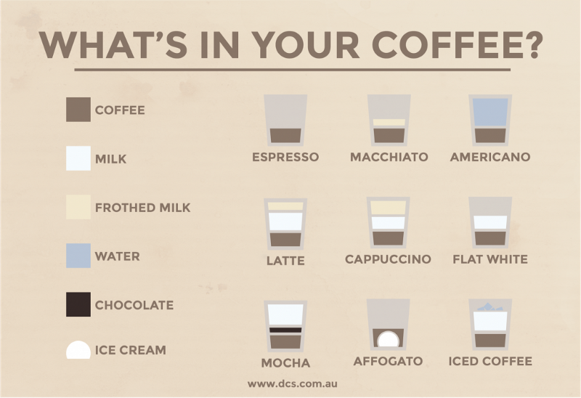
未來統計業務推動方向
建置統計成果視覺化查詢平台-WHY?(1/6)
人類大腦吸收圖像的速度是文字的60,000倍。
人類能吸收80%的圖像，但只能吸收20%的文字。
有圖像的網站比只有文字內容的網站多了94％的瀏覽率。
快速理解，做出正確決策

Slide 22


未來統計業務推動方向
建置統計成果視覺化查詢平台-Power BI(2/6)
檔案支援度高(csv、xls、xlsx、json….)
擁有豐富的圖表套件
可快速將靜態資料轉化成動態圖表
操作簡易，可快速上手
Desktop版免費!
官網： https://docs.microsoft.com/zh-tw/power-bi/guided-learning/gettingstarted#step-1
懶人包： https://medium.com/@PowerBIAcademy

Slide 23
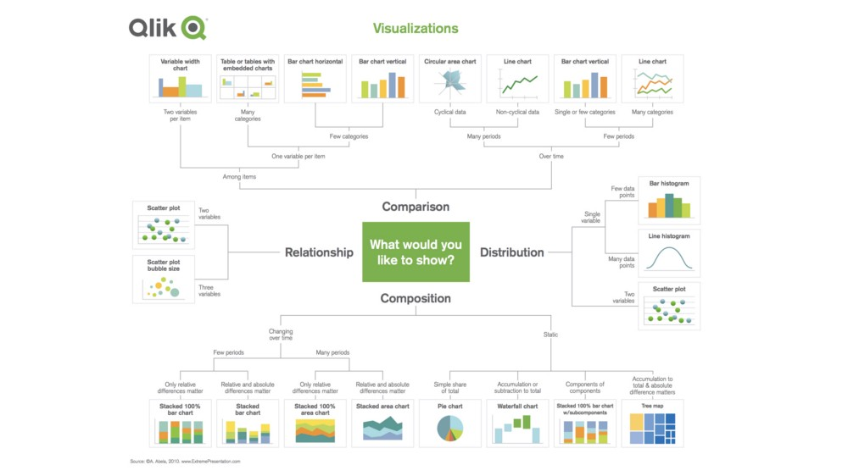
未來統計業務推動方向
建置統計成果視覺化查詢平台-圖表選擇(3/6)

Slide 24
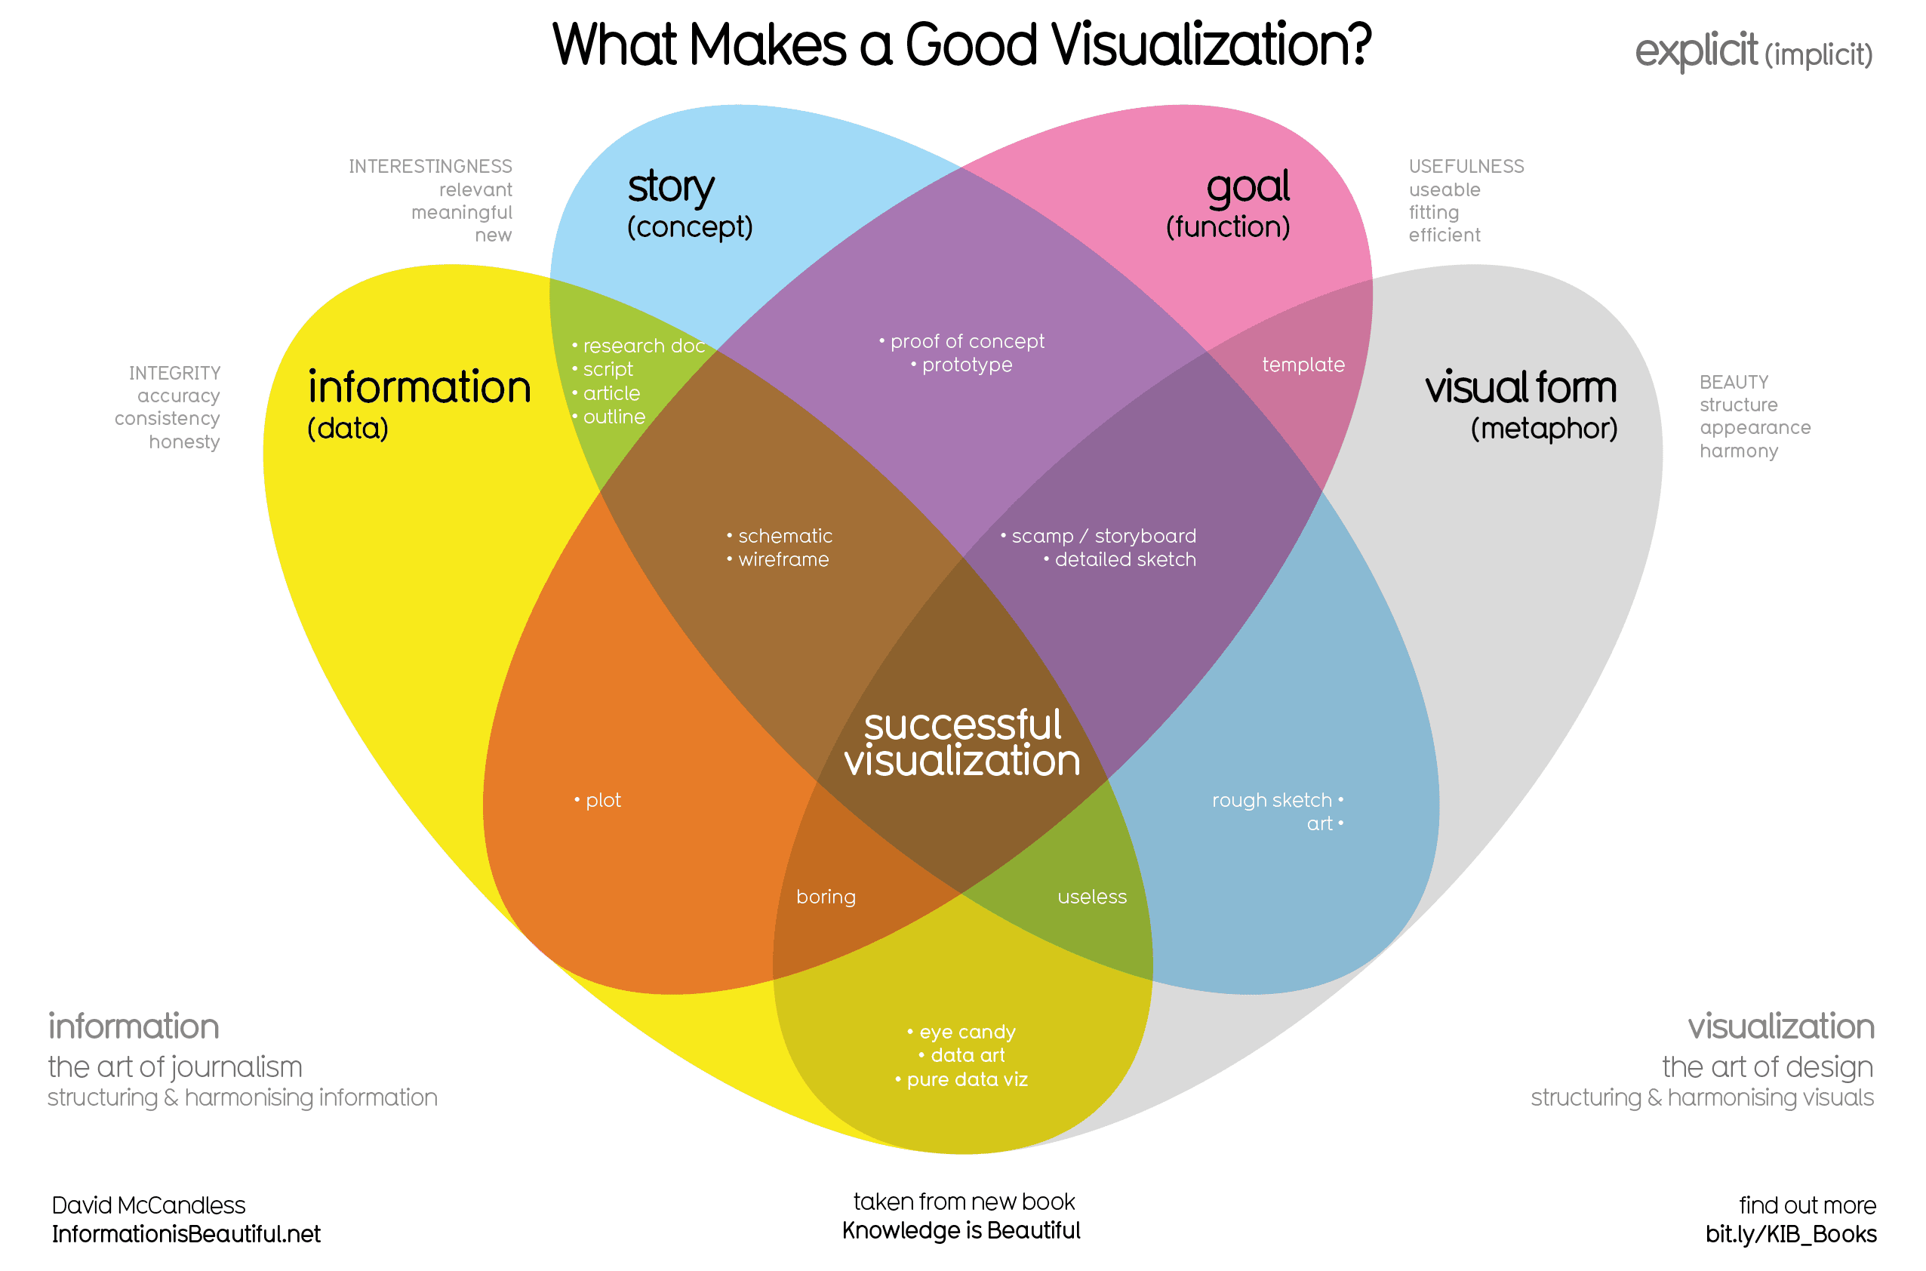
未來統計業務推動方向
建置統計成果視覺化查詢平台-四大要素(4/6)

Slide 25
未來統計業務推動方向
建置統計成果視覺化查詢平台-推動策略及時程(5/6)
策略步驟
說明
選定主題
初期由主計處依業務屬性，各機關及公所選擇1至2個合適主題，穩定辦理後，由各機關及公所逐年增加。
蒐集各機關及公所產製之統計資料
依選定之主題，蒐集近5至10年統計資料。
製作視覺化統計圖範本及操作手冊
主計處依統計資料類型設計表格，並製作視覺化圖表範例及操作手供參考使用。
建置統計成果視覺化查詢平台
各機關及公所參照操作手冊及範例，並依選定主題建置統計成果視覺化平台。
檢討及更新查詢平台
定期檢視各機關及公所辦理情形，並視需要加強輔導。

Slide 26
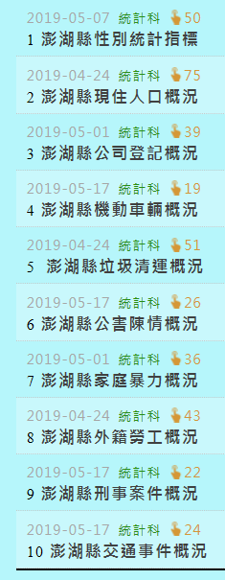
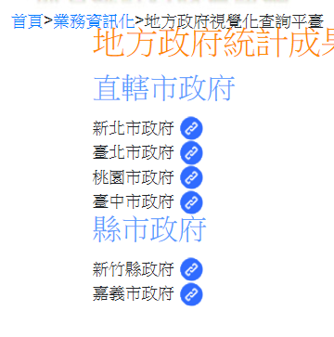
未來統計業務推動方向
建置統計成果視覺化查詢平台-(6/6)
縣府統計成果視覺化查詢平台 各地方政府統計成果視覺化查詢平台

Slide 27
感 謝 聆 聽
報 告 完 畢

